Slide 1
Money vs Sleep:
행복도에 더 많은 영향을 끼치는 요소
데이터 분석 리포트｜양지훈｜ 2025. 09. 17

Slide 2
Contents
01
02
03
Introduction
Body
Conclusion
목표 및 문제 정의
데이터 소개
전처리 과정 1
전처리 과정 2
데이터 분석 1
데이터 분석 2
시각화 자료
인사이트 도출
한계점 및 추가 분석 방향

Slide 3
Introduction
목표 및 문제 정의
데이터 소개

Slide 4

목표 및 문제 정의
목표
Python의 다양한 데이터 관련 라이브러리를 이용해 실제 데이터를 정제, 분석, 시각화하고, 분석 내용을 구조화된 보고서로 작성하여 데이터 기반으로 문제 해결 능력 및 인사이트를 도출하는 능력 향상
문제 정의
국가별 GDP와 인구 데이터를 결합하여 경제 성장률이 행복 지수에 미치는 영향을 분석한다.
2024년 데이터를 기준으로 평균 수면 시간과 행복도를 비교하여, 경제적 측면과 기본적인 욕구 중 무엇이 사람의 행복도에 더 많은 영향을 미치는지 파악한다.

Slide 5
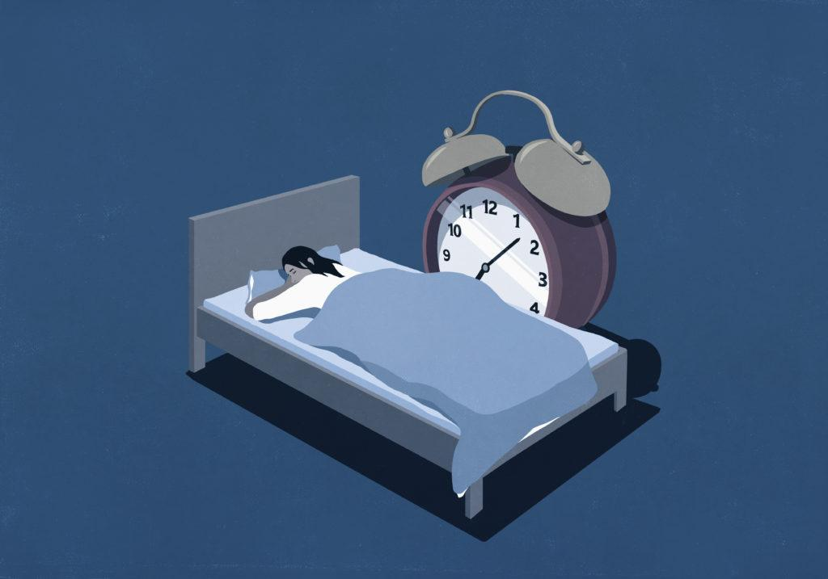


데이터 소개
World Happiness Report (WHR):
출처: World Happiness Report
분석 기간: 2020년 ~ 2024년
주요 변수: Ladder score (국가별 행복 지수, 0~10점 척도)
World Bank (GDP):
출처: Kaggle (World Bank)
분석 기간: 2020년 ~ 2024년
주요 변수: GDP (Current USD), GDP per Capita (Current USD) (각각 현재 USD 기준 GDP, 1인당 GDP)
특이사항: 일부 연도에 결측치가 존재함
평균 수면 시간 (Average Sleeping Hours):
출처: World Population Review
분석 연도: 2024년 (단일 연도 데이터)
주요 변수: avg_sleeping_hours (국가별 평균 수면 시간, 단위: 시간)
특이사항: 데이터 양이 절대적으로 적음(약 60여개의 국가 기준 데이터)

Slide 6
Body
전처리 과정 1
전처리 과정 2
데이터 분석 1
데이터 분석 2
시각화 자료

Slide 7
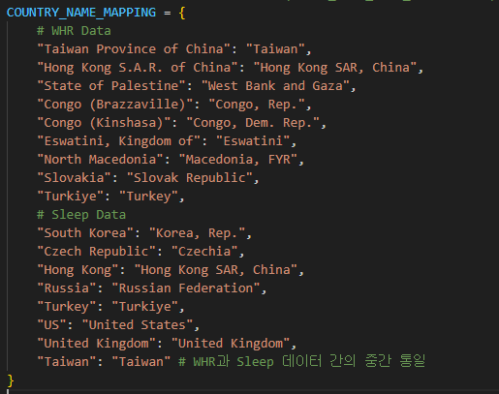
전처리 과정 1 : 데이터 통합 및 정제
국가 이름 표준화
다양한 데이터 셋, 다양한 국가 이름
하나의 이름으로 통일

Slide 8

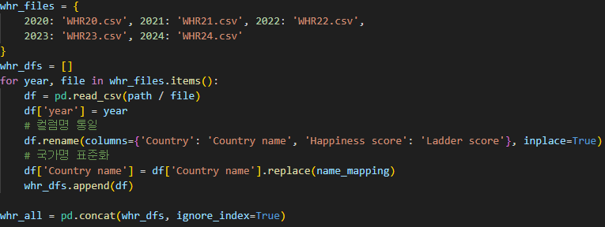
전처리 과정 1 : 데이터 통합 및 정제
컬럼명 표준화
다양한 데이터 세트, 서로 다른 컬럼 이름
하나의 이름으로 통일
데이터 병합
5개의 WHR 데이터 세트
하나의 테이블로 통합

Slide 9
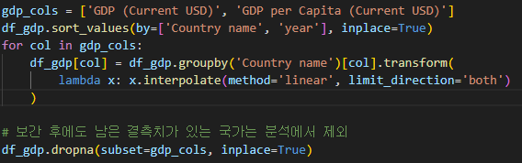
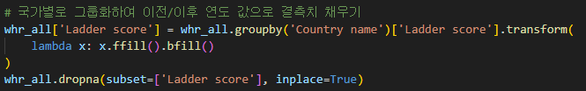
전처리 과정 1 : 데이터 통합 및 정제
결측치(NaN) 처리
선형 보간법 (Linear interpolation)을 이용해 NaN 값 채우기.
limit_direction=’both’ 옵션을 이용해 앞/뒤 모두에서 유효 값을 찾아 NaN 값 채우기
결측치(NaN) 처리
행복지수는 NaN 값을 찾고, 앞/뒤 값 중 넣기

Slide 10
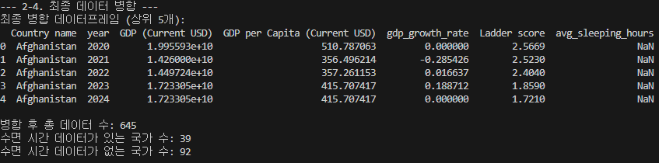
전처리 과정 2 : 데이터프레임 구조화
핵심 변수 생성
분석을 위해 GDP 데이터에 성장률 변수 추가.
첫 해에는 성장률이 따로 존재하지 않으므로 NaN 값을 0으로 고정
최종 데이터 병합
통일한 컬럼명을 가지고 최종 병합을 실행
최종 데이터 프레임은 GDP, 행복 지수, 수면시간을 모두 포함하고 있음

Slide 11
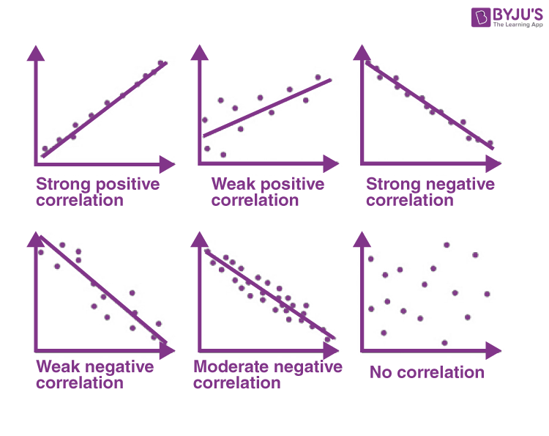
상관 관계란?
두 변수가 서로 어떤 관계를 가지며 변화하는지를 나타내는 지표
방향과 강도로 설명함
-1 ~ +1 사이에 존재하고
+1에 가까울수록, 두 변수는 같이 증가
-1에 가까울수록, 한 변수가 증가하면 다른 변수는 감수
0에 가까울수록 관계성이 없음

Slide 12
데이터 분석 1:
경제적 풍요가 행복에 미치는 영향?
1인당 GDP와 행복 지수의 상관 관계를 살펴보면:
양수이고 +1에 가까우므로 강한 양의 상관관계를 가지고 있음
개인의 경제적 풍요도는 행복과 강한 연관성을 가지고 있다.

Slide 13

데이터 분석 2:
행복의 또 다른 요인, 수면 시간과의 관계
수면 시간과 행복 지수의 상관 관계를 살펴보면:
양수이고 +1에 가까우므로 강한 양의 상관관계를 가지고 있음
수면 시간은 행복과 강한 연관성을 가지고 있다.
하지만 경제적 풍요보다는 작은 연관성을 가지고 있다.

Slide 14
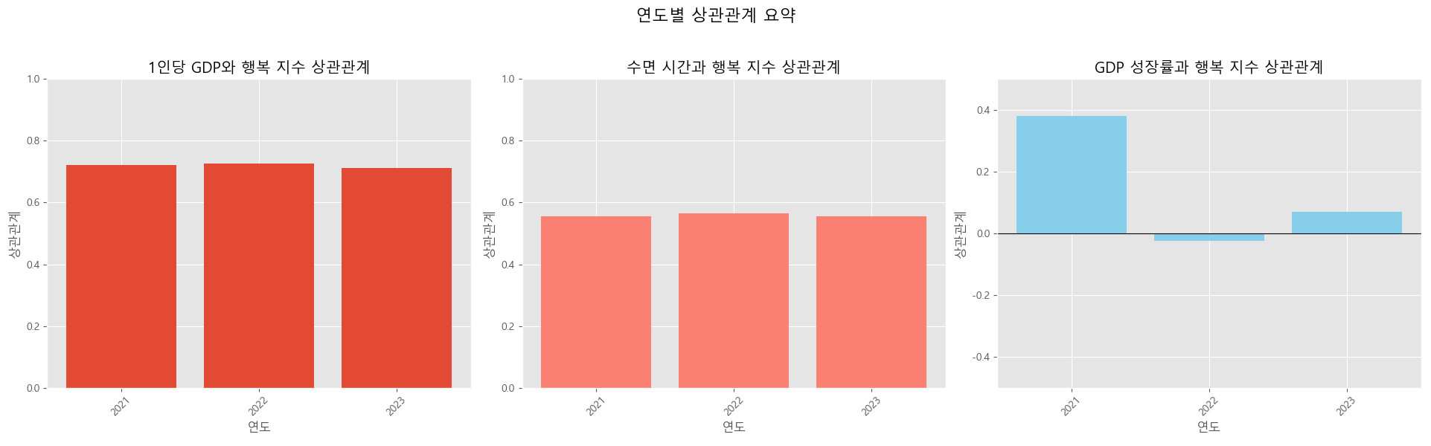
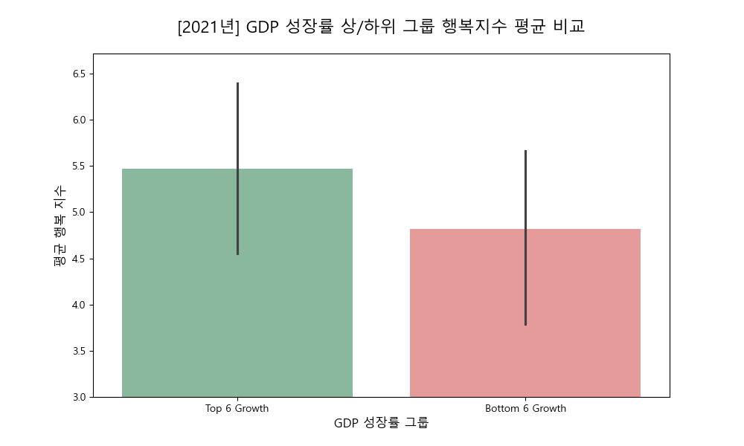
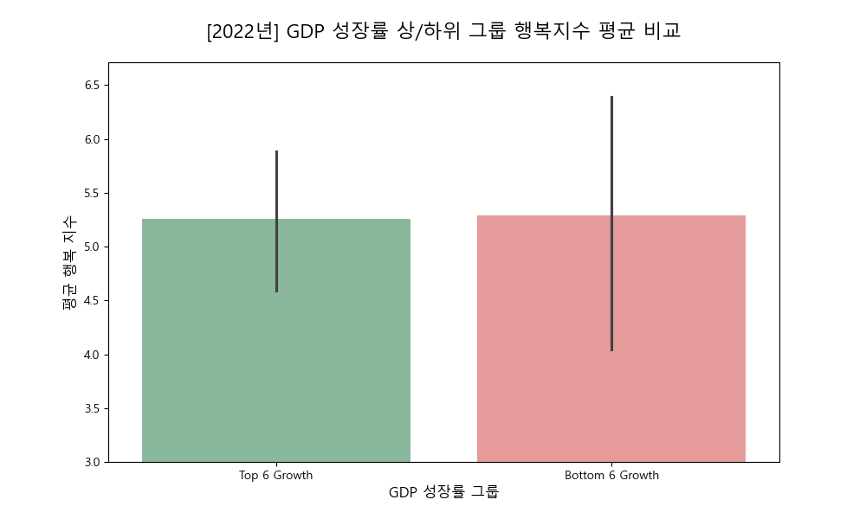
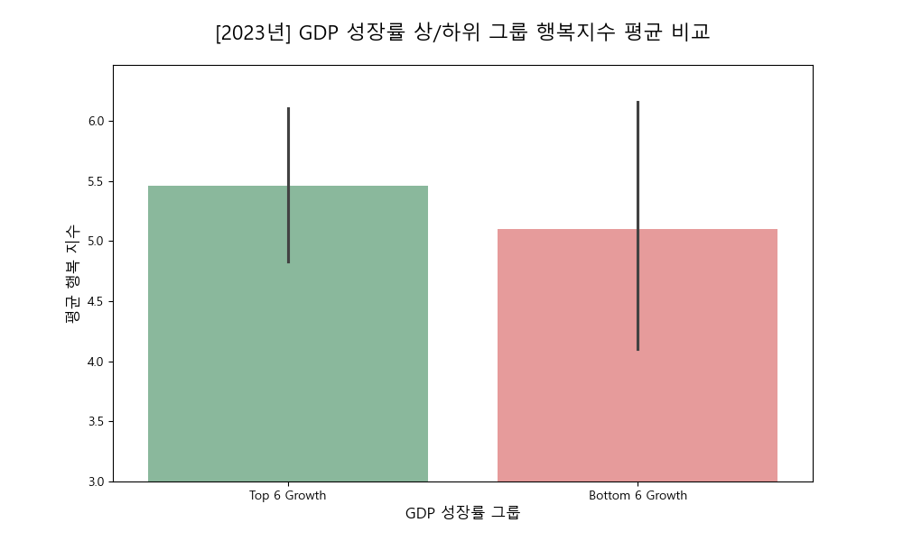
시각화 자료
GDP 성장률과 행복 지수 상관관계:
연도별 상관관계를 분석한 결과, 국가의 GDP 성장률과 행복 지수의 상관관계는 2021년에 0.38로 비교적 높았지만, 2022년 이후에는 -0.02 수준으로 급격히 낮아지는 경향을 보였습니다.
이는 행복이 경제의 '성장률'이라는 변화율보다는, 이미 달성된 '경제적 수준'에 더 영향을 받을 수 있음을 시사합니다.

Slide 15
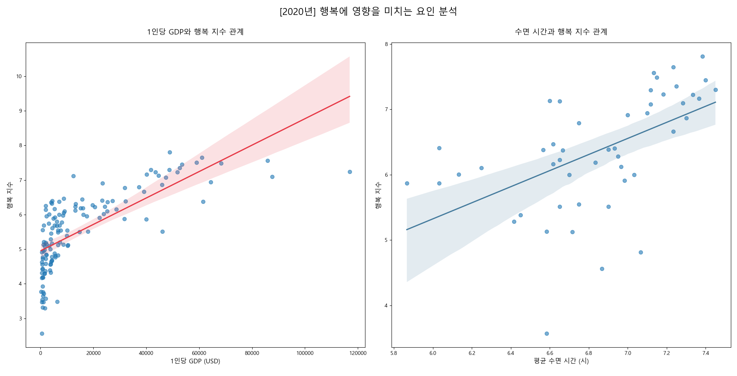
시각화 자료
1인당 GDP와 행복 지수 관계:
데이터를 보면, 1인당 GDP가 높은 국가일수록 행복 지수도 높게 나타나는 강한 양의 상관관계를 보입니다.
이는 개인의 경제적 풍요가 행복에 중요한 영향을 미친다는 것을 의미합니다.
수면 시간과 행복 지수 관계:
수면 시간이 길수록 행복 지수가 높아지는 긍정적 상관관계가 존재합니다.
하지만 그 강도는 1인당 GDP와 비교했을 때 상대적으로 약한 수준입니다.

Slide 16
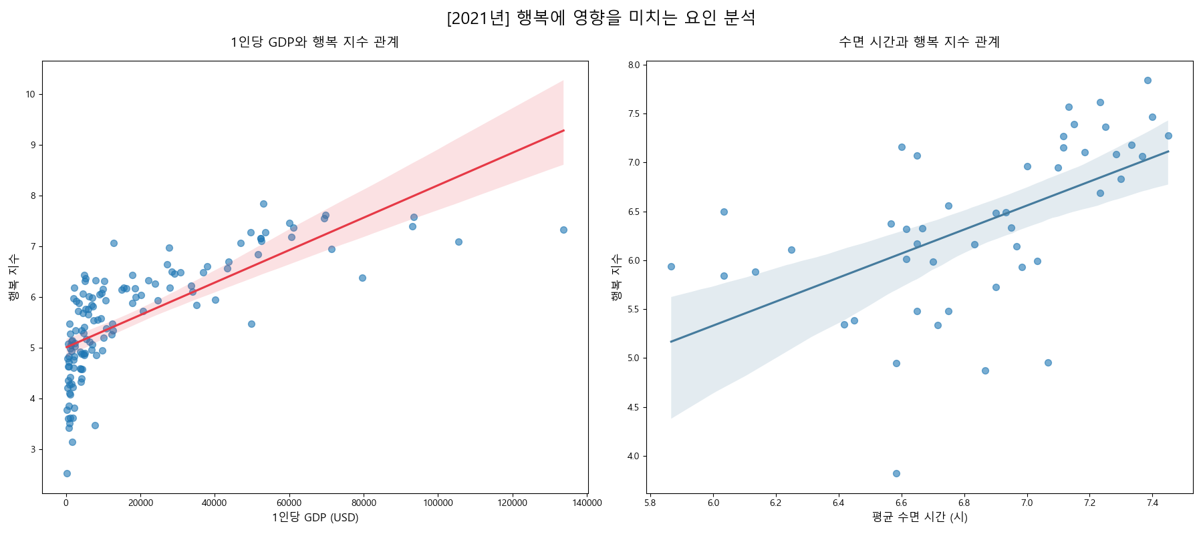
데이터 분석 시각화 2
1인당 GDP와 행복 지수 관계:
데이터를 보면, 1인당 GDP가 높은 국가일수록 행복 지수도 높게 나타나는 강한 양의 상관관계를 보입니다.
이는 개인의 경제적 풍요가 행복에 중요한 영향을 미친다는 것을 의미합니다.
수면 시간과 행복 지수 관계:
수면 시간이 길수록 행복 지수가 높아지는 긍정적 상관관계가 존재합니다.
하지만 그 강도는 1인당 GDP와 비교했을 때 상대적으로 약한 수준입니다.

Slide 17
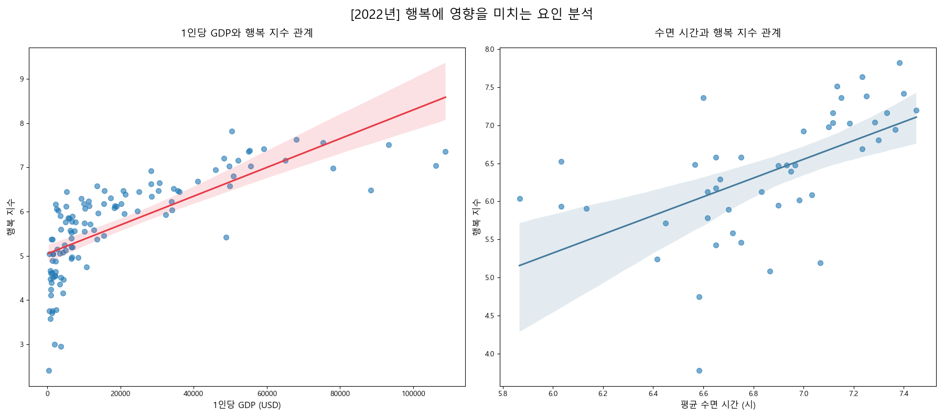
데이터 분석 시각화 2
1인당 GDP와 행복 지수 관계:
데이터를 보면, 1인당 GDP가 높은 국가일수록 행복 지수도 높게 나타나는 강한 양의 상관관계를 보입니다.
이는 개인의 경제적 풍요가 행복에 중요한 영향을 미친다는 것을 의미합니다.
수면 시간과 행복 지수 관계:
수면 시간이 길수록 행복 지수가 높아지는 긍정적 상관관계가 존재합니다.
하지만 그 강도는 1인당 GDP와 비교했을 때 상대적으로 약한 수준입니다.

Slide 18
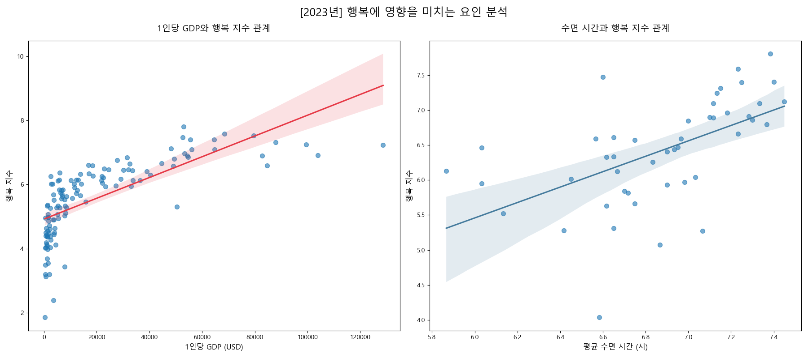
데이터 분석 시각화 2
1인당 GDP와 행복 지수 관계:
데이터를 보면, 1인당 GDP가 높은 국가일수록 행복 지수도 높게 나타나는 강한 양의 상관관계를 보입니다.
이는 개인의 경제적 풍요가 행복에 중요한 영향을 미친다는 것을 의미합니다.
수면 시간과 행복 지수 관계:
수면 시간이 길수록 행복 지수가 높아지는 긍정적 상관관계가 존재합니다.
하지만 그 강도는 1인당 GDP와 비교했을 때 상대적으로 약한 수준입니다.

Slide 19
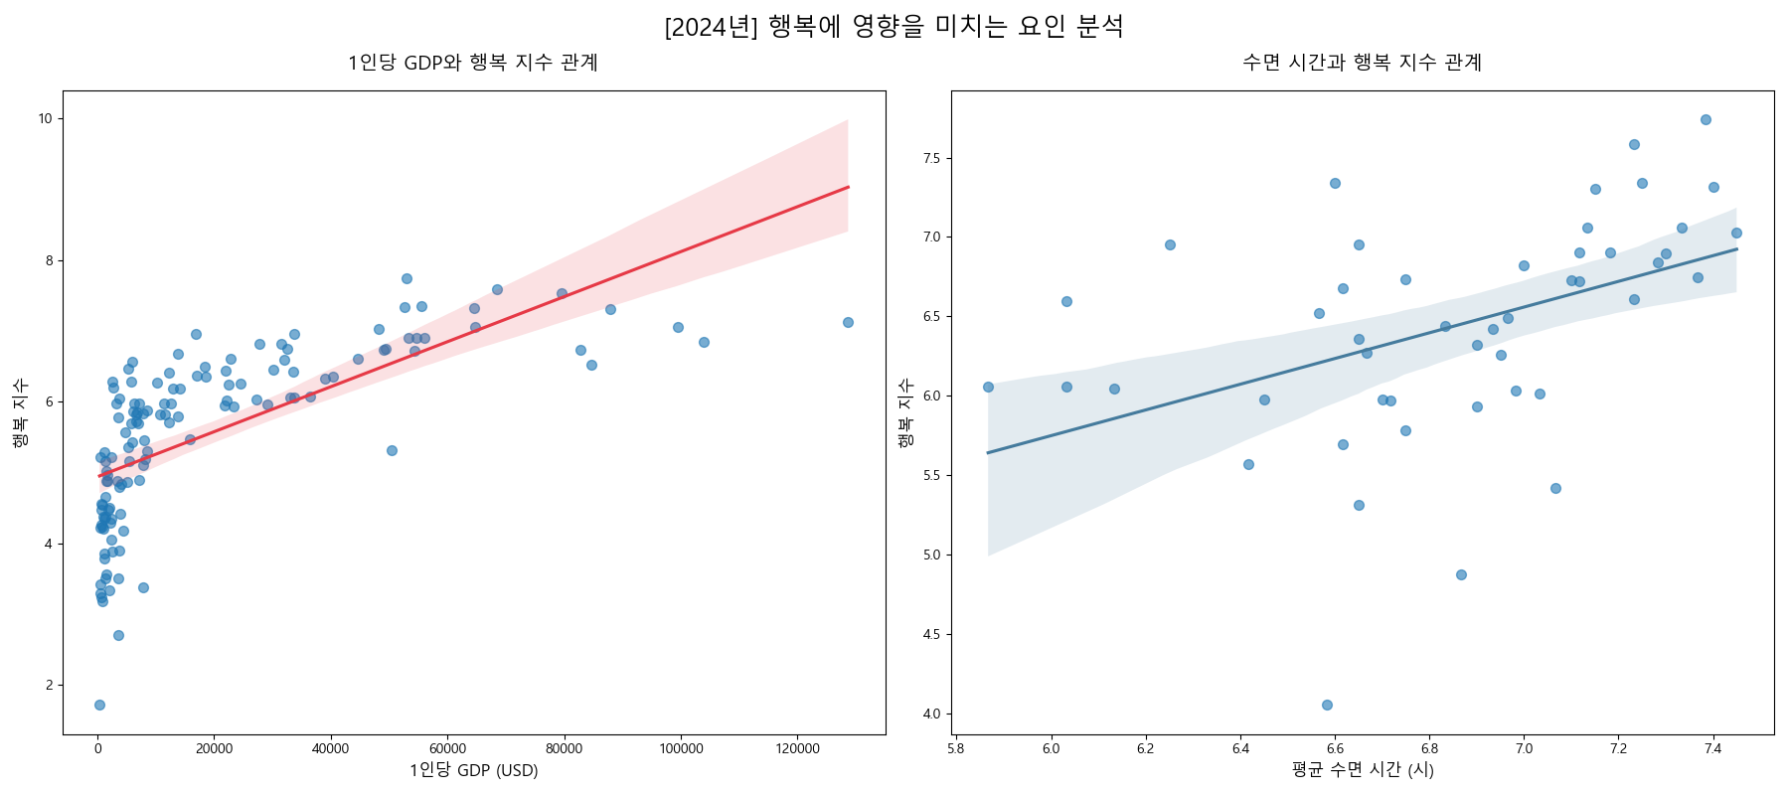
데이터 분석 시각화 2
1인당 GDP와 행복 지수 관계:
데이터를 보면, 1인당 GDP가 높은 국가일수록 행복 지수도 높게 나타나는 강한 양의 상관관계를 보입니다.
이는 개인의 경제적 풍요가 행복에 중요한 영향을 미친다는 것을 의미합니다.
수면 시간과 행복 지수 관계:
수면 시간이 길수록 행복 지수가 높아지는 긍정적 상관관계가 존재합니다.
하지만 그 강도는 1인당 GDP와 비교했을 때 상대적으로 약한 수준입니다.

Slide 20
상관 관계 비교 표:
행복 지수를 기준으로 상관관계를 비교 했을 때:
1인당 GDP/수면 시간 : 강한 양의 상관관계 == 관계성이 강함
GDP 성장률 : 0에 가까운 상관관계 == 관계성이 거의 없음
시각화 자료

Slide 21
Conclusion
인사이트 도출
한계점 및 추가 분석 방향

Slide 22

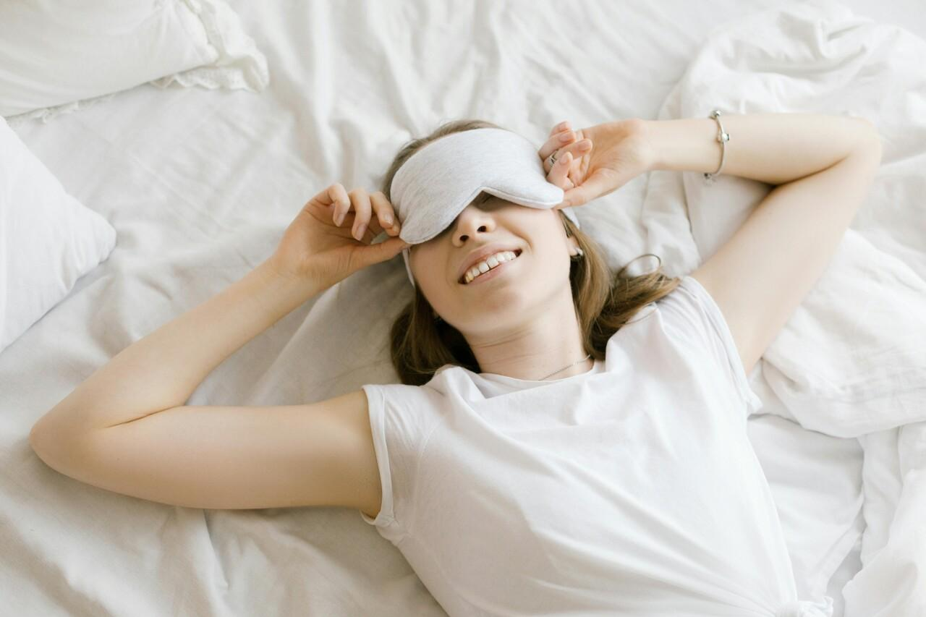
인사이트
인사이트 1: 1인당 GDP와 행복의 강한 연관성, 그러나 총 GDP와는 다른 관계
1인당 GDP와 행복 지수 사이에는 모든 연도에 걸쳐 강하고 일관된 양의 상관관계가 나타났습니다.
하지만 GDP 성장률은 행복 지수와 뚜렷한 관계를 보이지 않았습니다. 이는 행복이 국가의 경제적 '규모'나 '성장 속도'보다는 개인에게 돌아오는 경제적 풍요의 수준(1인당 GDP)과 더 밀접함을 의미합니다.
인사이트 2: 수면 시간은 독립적으로 행복에 기여
수면 시간과 행복 지수 사이에는 1인당 GDP보다는 약하지만 긍정적인 상관관계가 존재합니다.
수면 시간과 총 GDP 사이에는 뚜렷한 관계가 없었습니다. 이 두 지표는 서로 독립적으로 작용하여 행복에 영향을 미칠 수 있음을 보여줍니다.

Slide 23
최종 결론
'돈과 잠 중 무엇이 사람을 더 행복하게 하는가?'
라는 질문에 대해, 경제적 풍요의 수준(1인당 GDP)과 충분한 수면 시간은 모두 행복에 긍정적인 영향을 미치며, 이 두 요인은 서로 독립적으로 작용하는 경향이 있습니다.
하지만, 국가적인 관점에서 GDP 성장률이 높다고 해서 개인의 행복에 큰 영향을 끼치지는 않는 것으로 파악됐습니다.
“잘 사는 국가라고 다 행복한 것은 아니다.”

Slide 24

한계점 및 추가 분석 방향
한계점:
평균 수면 시간 데이터가 2024년 데이터에만 국한되어 있고 데이터를 확보한 국가 수가 적어서, 시간의 흐름에 따른 관계 변화를 분석할 수 없고, 좀 더 깊이 있는 연구가 불가능합니다.
분석 결과는 상관관계를 보여줄 뿐, 인과 관계를 직접 증명하지는 않습니다.
20~24년도의 데이터 세트만 가지고 분석한 결과라 분석 결과의 신뢰도가 낮습니다.
추가 분석 방향:
다년간/다양한 국가의 수면 시간 데이터를 확보하여, 수면, GDP, 행복 지수 간의 관계가 시간에 따라 어떻게 변하는지 심층적으로 분석할 수 있습니다.
WHR 데이터에 포함된 사회적 지지, 건강 기대 수명, 자유 등 다른 변수들을 추가하여 행복에 영향을 미치는 비경제적 요인들을 더 깊이 탐구할 수 있습니다.

Slide 25
Thanks !

